Slide 1
Педсовет по теме: «Реализуем ФГОС» в форме « СВОЯ ИГРА»
МДОУ детский сад «Росинка»
30 ноября 2015 год

Slide 2
Цель : Обобщить представления педагогов о Федеральном государственном образовательном стандарте ДО.
Задачи:
Выявить сформировавшиеся представлений у педагогов о ФГОС.
Обобщить представления у педагогов о ФГОС, ООП ДОУ, об образовательных технологиях.
Создать условия для развития коммуникативных навыков у педагогов , через игровые приёмы.
Способствовать развитию педагогического мышления, создать благоприятную атмосферу для творческой работы всех участников игры.

Slide 3
Разделы, темы | Вопросы
Федеральный государственный образовательный стандарт | 1 | 2 | 3 | 4
Совместная деятельность с детьми | 1 | 2 | 3 | 4
Основная образовательная программа МДОУ | 1 | 2 | 3 | 4
Образовательные технологии | 1 | 2 | 3 | 4
Развивающая предметно- развивающая среда | 1 | 2 | 3 | 4

Slide 4
10 баллов

Slide 5
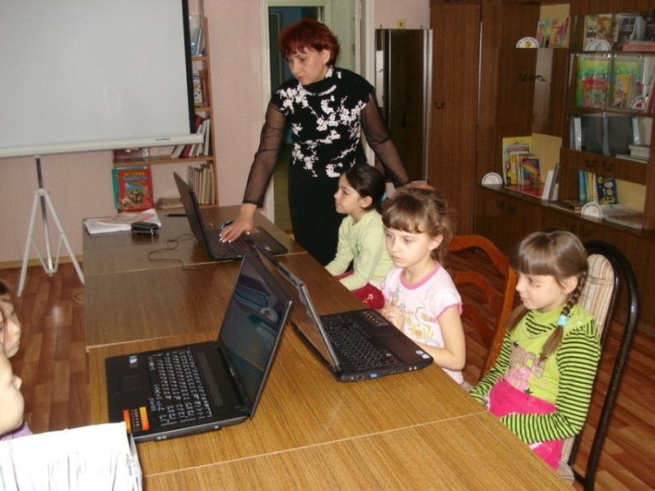
Использование ИКТ в совместной деятельности с детьми
Какая образовательная технология изображена на фотографии?

Slide 6
20 баллов

Slide 7
Технология деятельного метода
Какая технология описывает деятельность не педагога, а детей, в процессе которой происходит открытие нового знания?

Slide 8
30 баллов

Slide 9
это система методов и приемов, обеспечивающих успешное запоминание, сохранение и воспроизведение информации.
Что такое мнемотехника ?

Slide 10
40 баллов

Slide 11
1. Здоровьесберегающие 2. Технология деятельностного метода «Ситуация» 4. Развивающие технологии 5. Проблемное обучение 6. Игровые технологии 7. ИКТ
Назовите 5 образовательных технологий использующихся в системе МДОУ

Slide 12
10 баллов

Slide 13
«Об утверждении государственного стандарта дошкольного образования ФГОС» Настоящий Приказ вступил в силу с 01.01.2014.
О чём этот Приказ № 1155 Министерства образования и науки Российской Федерации?
Когда вступил в силу?

Slide 14
20 баллов

Slide 15
Требования *к результатам освоения ООП ДО; * к структуре ООП *к условиям реализации ООП
Какие требования включает в себя ФГОС ДО?

Slide 16
30 баллов

Slide 17
1. Повышение социального статуса ДО 2. Обеспечение государством равенства возможностей для каждого ребёнка в получении качественного дошкольного образования 3. Обеспечение государственных гарантий уровня и качества образования на основе единства обязательных требований 4. Сохранение единства образовательного пространства РФ относительно уровня дошкольного образования
Назовите цели Стандарта..

Slide 18
40 баллов

Slide 19
1. полноценное проживание ребенком всех этапов детства 2.построение образовательной деятельности на основе индивидуальных особенностей каждого ребенка, при котором сам ребенок становится активным в выборе содержания своего образования, становится субъектом образования;
Назовите основные принципы ФГОС дошкольного образования:

Slide 20
10 баллов

Slide 21
ФГОС ДО
На основе какого документа разрабатывается основная общеобразовательная программа МДОУ?

Slide 22
20 баллов

Slide 23
Творческая группа МДОУ
Кто разрабатывает и утверждает основную образовательную программу
ДОУ:

Slide 24
30 баллов

Slide 25
1.Целевой раздел 2. Содержательный раздел 3. Организационный раздел
Назовите основные разделы, из которых состоит ООП ДО

Slide 26
40 баллов

Slide 27
Текст краткой презентации для родителей
Назовите дополнительный раздел ООП ДО, указанный в ФГОС ДО?

Slide 28
10 баллов

Slide 29
1.Социально – коммуникативное развитие 2.Познавательное развитие 3.Речевое развитие 4.Художественно – эстетическое развитие 5. Физическое развитие
Сколько образовательных областей предусматривает ФГОС?
Какие?

Slide 30
20 баллов

Slide 31
*Игровая деятельность , освоение различных социальных ролей * Трудовое воспитание *Формирование основ безопасного поведения в быту, социуме, природе *Патриотическое воспитание детей
Назовите основные направления образовательной области «Социально-коммуникативное развитие»

Slide 32
30 баллов

Slide 33
1. Игровая 2. Коммуникативная 3. Познавательно-исследовательская 4. Восприятие художественной литературы 5. Самообслуживание и элементарный бытовой труд 6. Конструирование 7. Изобразительная 8. Музыкальная 9. Двигательная
Назовите в дошкольном возрасте ряд видов детской деятельности:

Slide 34
40 баллов

Slide 35
* РЕЗУЛЬТАТ ОСВОЕНИЯ ДЕТЬМИ ООП социально-нормативные возрастные характеристики возможных достижений детьми в раннем возрасте * и на этапе завершения дошкольного образования
Целевые ориентиры (ЦО) это….

Slide 36
10 баллов

Slide 37
Развивающая предметно- пространственная среда
Как с учётом ФГОС называется среда, которая обеспечивает реализацию различных образовательных программ?

Slide 38
20 баллов

Slide 39
Возможность изменений предметно-пространственной среды в зависимости от образовательной ситуации, в том числе от меняющихся интересов и возможностей детей
Трансформируемость среды – это ……

Slide 40
30 баллов

Slide 41
Отсутствие жёстко закреплённых способов употребления предметов
Полифункциональность среды- это…….

Slide 42
40 баллов

Slide 43
1.содержательно насыщенной 2.трансформируемой 3.полифункциональной 4.вариативной 5.доступной 6.безопасной
Развивающая предметно-пространственная среда должна быть по требованиям ФГОС:

Slide 44
Педагоги не могут успешно кого-то учить,
если в это же время усердно не учатся сами.
Али Апшерон

